Slide 1
Χημεία Γραφικών Τεχνών (Ε)
Ανοικτά Ακαδημαϊκά Μαθήματα στο ΤΕΙ Αθήνας
Ενότητα 3: Μέθοδοι Διαχωρισμού Μειγμάτων στα Συστατικά τους (Εφαρμογή: Διαχωρισμός Συστατικών Μελανιού με Χρωματογραφία)
Δρ. Σταματίνα Θεοχάρη Καθηγήτρια Εφαρμογών
Τμήμα Γραφιστικής/Κατεύθυνση Τεχνολογίας Γραφικών Τεχνών
Το περιεχόμενο του μαθήματος διατίθεται με άδεια Creative Commons εκτός και αν αναφέρεται διαφορετικά | Το έργο υλοποιείται στο πλαίσιο του Επιχειρησιακού Προγράμματος «Εκπαίδευση και Δια Βίου Μάθηση» και συγχρηματοδοτείται από την Ευρωπαϊκή Ένωση (Ευρωπαϊκό Κοινωνικό Ταμείο) και από εθνικούς πόρους.

Slide 2
Θεωρητικό μέρος
Πολλές φορές χρειάζεται να διαχωριστούν μείγματα (ομογενή ή ετερογενή) στα συστατικά τους.
Άλλοτε υπάρχει ανάγκη για καθαρισμό των χημικών ουσιών.

Slide 3
Μέθοδοι διαχωρισμού
Οι κυριότερες μέθοδοι διαχωρισμού και καθαρισμού των ουσιών είναι:
Η διήθηση,
Η φυγοκέντρηση,
Η εκχύλιση,
Η απόσταξη,
Η κρυστάλλωση και
Η χρωματογραφία.

Slide 4
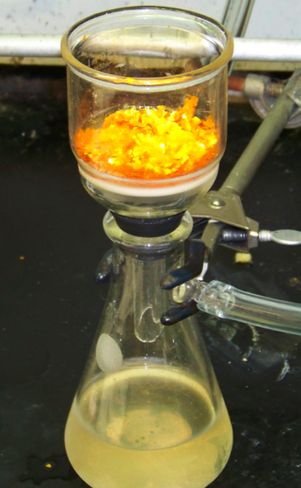
Διήθηση (1 από 4)
“FilterFunnelApparatus” από Smokefoot διαθέσιμο ως κοινό κτήμα

Slide 5
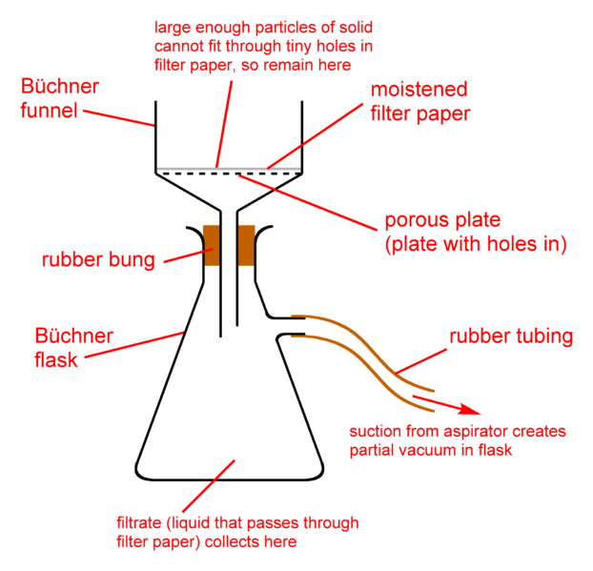
Διήθηση (2 από 4)
“Vacuum-filtration-diagram” από Benjah-bmm27 διαθέσιμο ως κοινό κτήμα

Slide 6
Διήθηση (3 από 4)
Είναι μέθοδος διαχωρισμού στερών από υγρά.
Ο διαχωρισμός γίνεται με τη βοήθεια ηθμού (φίλτρου) που έχει πόρους κι επιτρέπει τη διέλευση του υγρού, ενώ συγκρατεί το στερεό.
Ο ηθμός (διηθητικό χαρτί) διπλώνεται σε σχήμα κώνου και τοποθετείται σε γυάλινο χωνί.

Slide 7
Διήθηση (4 από 4)
Το στερεό που μένει στον ηθμό είναι το ίζημα, ενώ το υγρό που περνά μέσα από τον ηθμό είναι το διήθημα.
Πολλές φορές για καλύτερο αποτέλεσμα και μεγαλύτερη ταχύτητα χρησιμοποιείται η υδραντλία ενώ η διήθηση γίνεται υπό κενό.

Slide 8
Φυγοκέντρηση 1/2
Χρησιμοποιείται για το διαχωρισμό στερεών από υγρά, όταν οι κόκκοι του στερεού είναι μικρού μεγέθους και δεν μπορεί να εφαρμοστεί η διήθηση (οι κόκκοι περνούν μέσα από τον ηθμό).
Επίσης, χρησιμοποιείται όταν τα υγρά έχουν παραπλήσιες πυκνότητες, οπότε δεν μπορεί να χρησιμοποιηθεί η διαχωριστική χοάνη.
Η συσκευή λέγεται φυγόκεντρος.

Slide 9
Φυγόκεντρος
Η φυγόκεντρος αποτελείται από κατακόρυφο άξονα, που φέρει υποδοχές για την τοποθέτηση των δειγμάτων σε δοκιμαστικούς σωλήνες.
Ο άξονας περιστρέφεται με μεγάλη ταχύτητα.
Τότε, το στερεό ή το βαρύτερο συστατικό συγκεντρώνεται στον πυθμένα των σωλήνων, οπότε τα δυο συστατικά διαχωρισμένα πια, απομακρύνονται με απόχυση.

Slide 10
Αρχή διαχωρισμού με φυγοκέντρηση
ω
ω
centrifuge
re-suspend
centrifuge

Slide 11
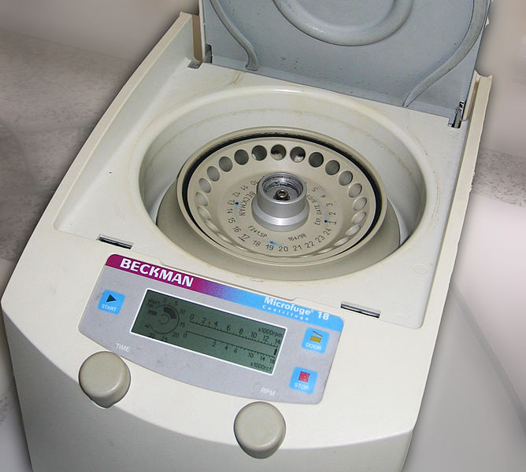
Φυγοκέντρηση 2/2
“Beckman Microfuge 18 laboratory benchtop centrifuge” από Jacopo Werther διαθέσιμο ως κοινό κτήμα

Slide 12
Διαχωριστική χοάνη (1 από 2)
Μείγματα υγρών με διαφορετικές πυκνότητες, που δεν αναμιγνύονται, διαχωρίζονται με την διαχωριστική χοάνη.
Το υγρό με την μεγαλύτερη πυκνότητα συγκεντρώνεται στο κάτω μέρος της χοάνης, οπότε με το άνοιγμα της στρόφιγγας απομακρύνεται. Στη συνέχεια, η στρόφιγγα κλείνει.

Slide 13
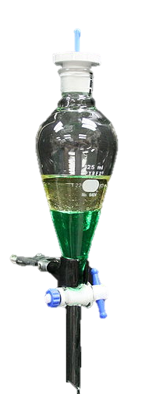
Διαχωριστική χοάνη (2 από 2)
Διαχωριστική χούνη
Υγρό μικρότερης πυκνότητας
Υγρό μεγαλύτερης πυκνότητας
Στρόφιγγα
Αναδημιουργία από : “Separatory funnel with oil and colored water” από PRHaney διαθέσιμο με άδεια CC BY-SA 3.0

Slide 14
Εκχύλιση (1 από 2)
Εφαρμόζεται όταν κάποιο συστατικό μείγματος διαλύεται σε έναν διαλύτη, ενώ τα άλλα είναι αδιάλυτα. Στη συνέχεια, με εξάτμιση του διαλύτη, παίρνουμε το συστατικό καθαρό.
Οργανικοί διαλύτες που χρησιμοποιούνται είναι ο αιθέρας, το βενζόλιο, το χλωροφόρμιο, ο τετραχλωράνθρακας, κτλ.

Slide 15
Εκχύλιση (2 από 2)
Η εκχύλιση διακρίνεται σε απλή (ασυνεχή) και συνεχή εκχύλιση.
Η απλή εκχύλιση γίνεται διαφορετικούς τύπους χωνιών και απαιτεί μεγάλες ποσότητες διαλυτών.
Η εκχύλιση συνεχούς λειτουργίας απαιτεί διάφορους τύπους συσκευών – εκχυλιστήρων (πχ. Soxhlet).

Slide 16
Απόσταξη (1 από 2)
Εφαρμόζεται για τον διαχωρισμό ενός υγρού συστατικού από μείγμα άλλων υγρών ή στερεών καθώς και για τον έλεγχο της καθαρότητάς τους.
Στηρίζεται στη διαφορά των Σ.Ζ. των συστατικών ενός μείγματος. Καθώς το μείγμα θερμαίνεται, το πιο πτητικό συστατικό (με το χαμηλότερο Σ.Ζ.) θα εξατμιστεί πιο γρήγορα από τα άλλα συστατικά.

Slide 17
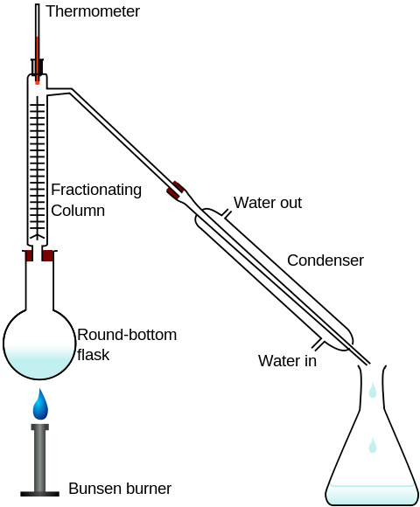
Απόσταξη (2 από 2)
“Fractional distillation lab apparatus” από Pbroks13 διαθέσιμο με άδεια CC BY-SA 3.0

Slide 18
Είδη απόσταξης
Απλή απόσταξη,
Κλασματική απόσταξη,
Απόσταξη σε κενό ή ελαττωμένης πίεσης,
Απόσταξη με υδρατμούς.

Slide 19
Απλή απόσταξη
Εφαρμόζεται για τον διαχωρισμό ενός συστατικού από μείγμα.
Το διάλυμα φέρεται σε σφαιρική φιάλη και θερμαίνεται μέχρι βρασμού.
Οι παραγόμενοι ατμοί μεταφέρονται μέσα από ψυκτήρα και συλλέγονται αφού συμπυκνωθούν σε κατάλληλο δοχείο (απόσταγμα).
Οι διαλυμένες ουσίες παραμένουν στη φιάλη (υπόλειμμα απόσταξης).

Slide 20
Κρυστάλλωση (1 από 2)
Η μέθοδος εφαρμόζεται για τον διαχωρισμό σωμάτων, που παρουσιάζουν διαφορετική διαλυτότητα στο διαλυτικό μέσον.
Οι κρύσταλλοι μπορούν να σχηματιστούν με:
Εξάτμιση κορεσμένων διαλυμάτων,
Ψύξη κορεσμένων διαλυμάτων,
Ψύξη λιωμένων μετάλλων,
Ψύξη ατμών στερεών.

Slide 21
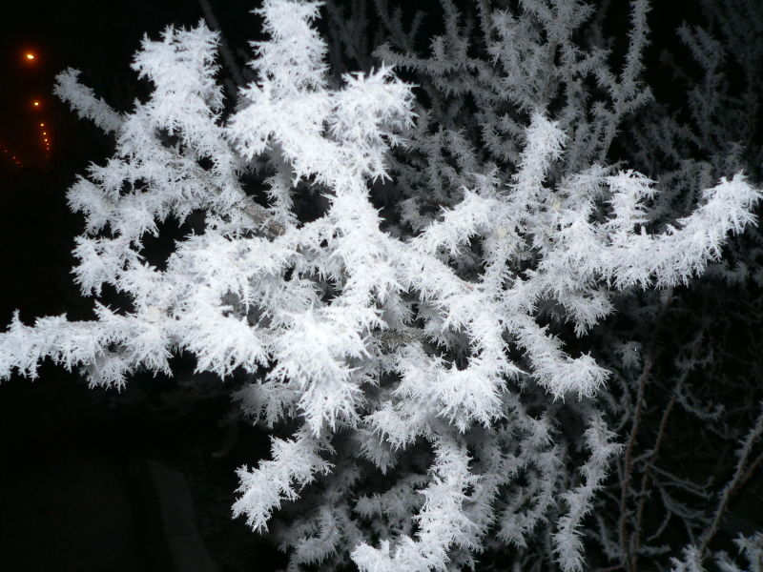
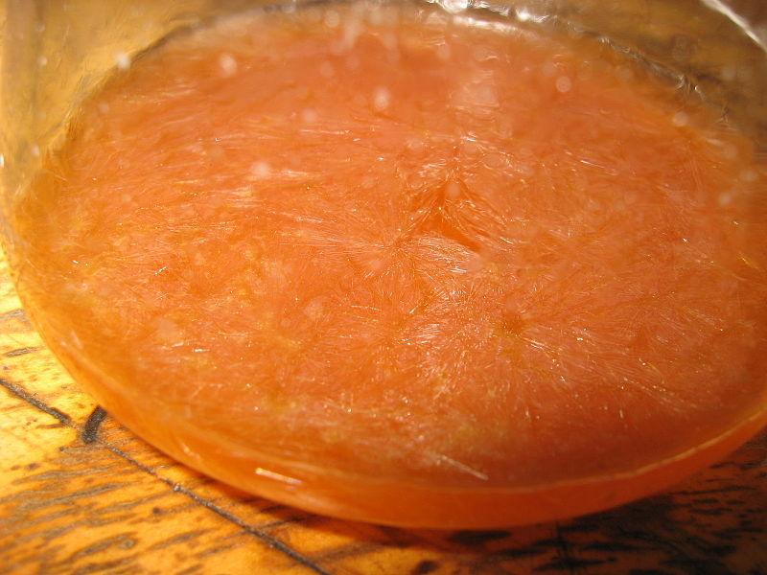
Κρυστάλλωση (2 από 2)
“Snow crystallization in Akureyri 2005-02-26 19-03-37” από Ævar Arnfjörð Bjarmason διαθέσιμο ως κοινό κτήμα
“Crystallization Ibuprofen Salt” από Jacopo Werther διαθέσιμο ως κοινό κτήμα

Slide 22
Κρυστάλλωση με ψύξη
Η κρυστάλλωση με ψύξη κορεσμένων διαλυμάτων είναι η κυριότερη μέθοδος κρυστάλλωσης. Στηρίζεται στην αποβολή ενός σώματος από ένα υγρό, όταν ψύχεται το κορεσμένο του διάλυμα.
Να σημειωθεί ότι η θερμοκρασία παίζει μεγάλο ρόλο στην διαλυτότητα των σωμάτων. Ένα θερμό κορεσμένο διάλυμα περιέχει μεγαλύτερη ποσότητα διαλυμένης ουσίας από ένα αντίστοιχο ψυχρό.
Για την κρυστάλλωση χρησιμοποιούνται τα κρυσταλλωτήρια.

Slide 23
Εξάτμιση – συμπύκνωση
Όταν το πτητικό μέρος ενός μείγματος (παράδειγμα ο διαλύτης) απομακρύνεται με την εξάτμιση, παραλαμβάνεται το μη πτητικό μέρος του μείγματος (συνήθως τα στερεά συστατικά), κάτι που συμβαίνει όταν θέλουμε να υπολογίσουμε τα στερεά συστατικά στα μελάνια εκτύπωσης.

Slide 24
Χρωματογραφία (1 από 9)
Αποτελεί μια από τις πιο σημαντικές μεθόδους της σύγχρονης χημικής ανάλυσης. Με αυτήν γίνεται ο διαχωρισμός και η πιστοποίηση των συστατικών ενός μείγματος.
Εφαρμόζεται όταν ο διαχωρισμός με άλλες μεθόδους είναι δύσκολος ή όταν οι ποσότητες που διατίθενται είναι πολύ μικρές. Τα συστατικά παραλαμβάνονται αναλλοίωτα.

Slide 25
Χρωματογραφία (2 από 9)
Βασική αρχή όλων των μεθόδων χρωματογραφίας είναι η διαφορετική κατανομή των συστατικών του μείγματος σε δυο φάσεις, μιας κινητής και μιας ακίνητης (στατικής).
Εάν η στατική φάση είναι στερεή, η μέθοδος χαρακτηρίζεται σαν χρωματογραφία προσρόφησης, ενώ εάν είναι υγρή σαν χρωματογραφία κατανομής.

Slide 26
Χρωματογραφία (3 από 9)
Χρωματογραφία
Προσρόφησης
Κατανομής
Στατική φάση: στερεή
Κινητή φάση: υγρή, αέρια
Στατική φάση: υγρή
Κινητή φάση: υγρή, αέρια

Slide 27
Χρωματογραφία (4 από 9)
Οι μέθοδοι χρωματογραφίας διακρίνονται στις εξής:
Χρωματογραφία χάρτου,
Χρωματογραφία λεπτής στοιβάδας,
Χρωματογραφία στήλης,
Αέρια χρωματογραφία.

Slide 28
Χρωματογραφία (5 από 9)
Στη χρωματογραφία χάρτου η στατική φάση είναι υγρή (στρώμα νερού) συγκρατούμενη από ίνες κυτταρίνης.
Στη χρωματογραφία λεπτής στοιβάδας και στη χρωματογραφία στήλης, η στατική φάση αποτελείται από πορώδες υλικό (Alumina, Silica gel) ή είναι υγρή αποτελούμενη από στρώμα νερού που συγκρατείται από πορώδες υλικό.
Στην αέρια χρωματογραφία η στατική φάση μπορεί να είναι στερεή ή υγρή.

Slide 29
Χρωματογραφία (6 από 9)
Η κινητή φάση σε όλες τις περιπτώσεις είναι υγρή εκτός από την αέρια χρωματογραφία, που είναι αέρια (αργό, υδρογόνο, άζωτο κτλ).
Η κατανομή των συστατικών μεταξύ της στατικής και της κινητής φάσης οφείλεται κυρίως, στη σχετική διαλυτότητα ή και τη σχετική προσροφητική ικανότητα των συστατικών στις δυο φάσεις.
Τα συστατικά μετακινούνται με διαφορετικές ταχύτητες και διανύουν διαφορετικές αποστάσεις πάνω στη στατική φάση, καθώς μεταφέρονται με τη βοήθεια της κινητής φάσης (διαλύτη). Έτσι, επιτυγχάνεται ο πλήρης διαχωρισμός των συστατικών του μείγματος.

Slide 30
Χρωματογραφία (7 από 9)
“Chromatography tank” από Hazard-SJ διαθέσιμο με άδεια CC BY-SA 3.0

Slide 31
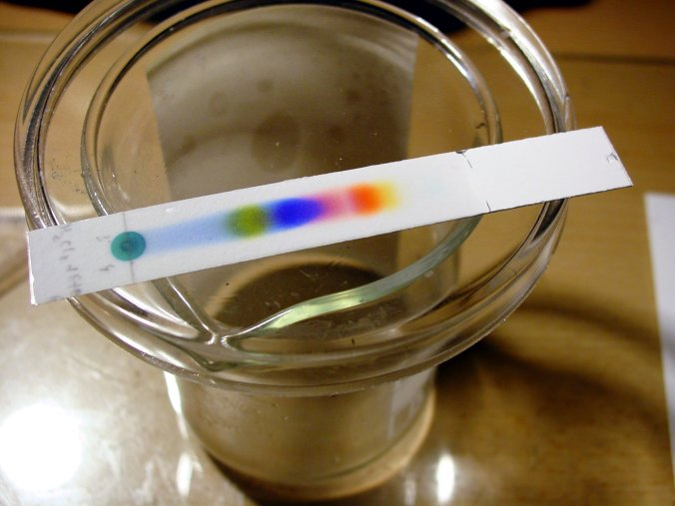
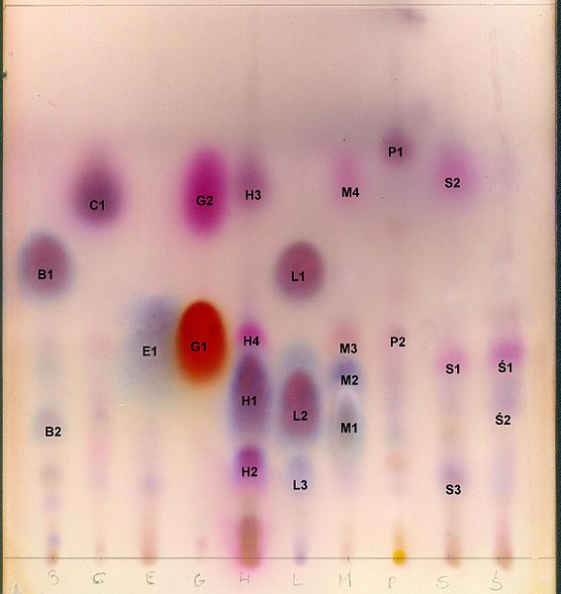
Χρωματογραφία (8 από 9)
“TLC black ink” από Snowyowls διαθέσιμο με άδεια CC BY-SA 3.0
“TLC-Essential-Oils” από Lukke διαθέσιμο με άδεια CC BY-SA 3.0

Slide 32
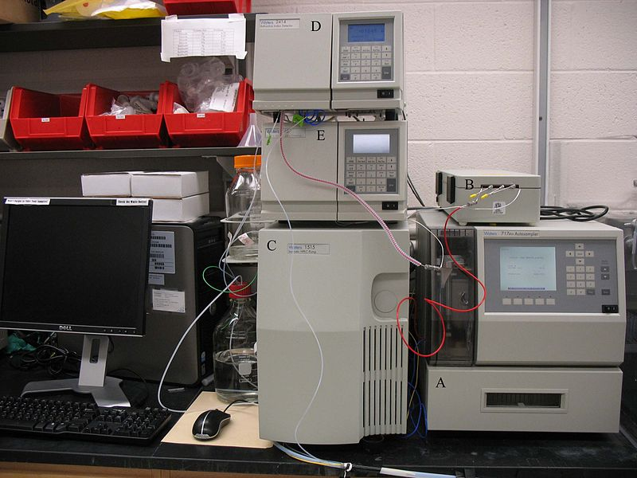
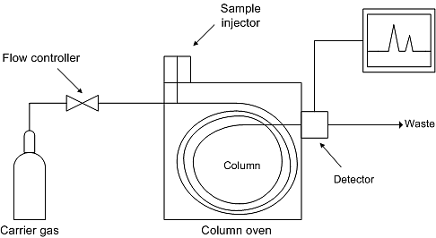
Χρωματογραφία (9 από 9)
“GPC instrument” από File Upload Bot (Magnus Manske) διαθέσιμο ως κοινό κτήμα
“Gas chromatograph” από Eddideigel διαθέσιμο με άδεια CC BY-SA 3.0

Slide 33
Εφαρμογή: Διαχωρισμός συστατικών μελανιού με Χρωματογραφία (1 από 2)
Σε χάρτινη λωρίδα κατάλληλη για χρωματογραφία, σημειώνουμε με στυλό ή μαρκαδόρο, μια μικρή κουκίδα, σε απόσταση περίπου 1,5 εκ. από την άκρη του χαρτιού.
Κατόπιν βυθίζουμε το χαρτί σε ογκομετρικό κύλινδρο που περιέχει τον κατάλληλο διαλύτη (πχ. οινόπνευμα, ακετόνη)
ΠΡΟΣΟΧΗ: ο διαλύτης πρέπει να βρίσκεται χαμηλότερα από την κουκίδα του μελανιού.

Slide 34
Εφαρμογή: Διαχωρισμός συστατικών μελανιού με Χρωματογραφία (2 από 2)
Αφήνουμε το διαλύτη να ανέβει μέσω των πόρων του χαρτιού, συμπαρασύροντας και διαχωρίζοντας τα έγχρωμα συστατικά του μελανιού.
Καταγράφουμε τις παρατηρήσεις μας.

Slide 35
Βιβλιογραφία (1 από 2)
Χημεία Γραφικών Τεχνών, Ν. Καρακασίδη, εκδ. ΙΩΝ, Αθήνα 2005
Γενική Χημεία, D. Ebbing, S. Gammon, εκδ. Τραυλός, Αθήνα, 2011
Χημεία, Εισαγωγικές Έννοιες, Ε. Λυμπεράκη, εκδ. Αλτιντζή, 2009
Χημεία για Τεχνολόγους, Φ. Νόμπελη, εκδ. ΙΩΝ, Αθήνα, 2003
Διδακτική της Χημείας ΙΙ, Γιούρη-Τσοχατζή, Μανουσάκης, Θεσ/κη, 1994

Slide 36
Βιβλιογραφία (2 από 2)
Εργαστηριακές ασκήσεις Χημείας, Ν. Καρακασίδη, ΤΕΙ Αθήνας, 1997
Εργαστηριακές ασκήσεις Χημικής & Περιβ. Τεχνολογίας, Ε. Φουντουκίδης, εκδ. Πουκαμισάς, 2009
Σημειώσεις Εργαστηρίου Ηλεκτροχημείας, Σ. Καλογεροπούλου, ΤΕΙ Πειραιά, 2000
Σημειώσεις Εργαστηρίου «Επιφανειακή επεξεργασία και χρωματισμός των υλικών», Ε. Τσαγκαράκη – Καπλάνογλου, Ε.Κ.Π.Α. 2006

Slide 37
Τέλος Ενότητας

Slide 38
Σημειώματα

Slide 39
Σημείωμα Αναφοράς
Copyright Τεχνολογικό Εκπαιδευτικό Ίδρυμα Αθήνας, Σταματίνα Θεοχάρη 2014. Σταματίνα Θεοχάρη. «Χημεία Γραφικών Τεχνών (Ε). Ενότητα 3: Μέθοδοι Διαχωρισμού Μειγμάτων στα Συστατικά τους (Εφαρμογή: Διαχωρισμός Συστατικών Μελανιού με Χρωματογραφία)». Έκδοση: 1.0. Αθήνα 2014. Διαθέσιμο από τη δικτυακή διεύθυνση: ocp.teiath.gr.

Slide 40
Σημείωμα Αδειοδότησης
Το παρόν υλικό διατίθεται με τους όρους της άδειας χρήσης Creative Commons Αναφορά, Μη Εμπορική Χρήση Παρόμοια Διανομή 4.0 [1] ή μεταγενέστερη, Διεθνής Έκδοση. Εξαιρούνται τα αυτοτελή έργα τρίτων π.χ. φωτογραφίες, διαγράμματα κ.λ.π., τα οποία εμπεριέχονται σε αυτό και τα οποία αναφέρονται μαζί με τους όρους χρήσης τους στο «Σημείωμα Χρήσης Έργων Τρίτων».
[1] http://creativecommons.org/licenses/από-nc-sa/4.0/
Ως Μη Εμπορική ορίζεται η χρήση:
που δεν περιλαμβάνει άμεσο ή έμμεσο οικονομικό όφελος από την χρήση του έργου, για το διανομέα του έργου και αδειοδόχο
που δεν περιλαμβάνει οικονομική συναλλαγή ως προϋπόθεση για τη χρήση ή πρόσβαση στο έργο
που δεν προσπορίζει στο διανομέα του έργου και αδειοδόχο έμμεσο οικονομικό όφελος (π.χ. διαφημίσεις) από την προβολή του έργου σε διαδικτυακό τόπο
Ο δικαιούχος μπορεί να παρέχει στον αδειοδόχο ξεχωριστή άδεια να χρησιμοποιεί το έργο για εμπορική χρήση, εφόσον αυτό του ζητηθεί.

Slide 41
Διατήρηση Σημειωμάτων
Οποιαδήποτε αναπαραγωγή ή διασκευή του υλικού θα πρέπει να συμπεριλαμβάνει:
το Σημείωμα Αναφοράς
το Σημείωμα Αδειοδότησης
τη δήλωση Διατήρησης Σημειωμάτων
το Σημείωμα Χρήσης Έργων Τρίτων (εφόσον υπάρχει)
μαζί με τους συνοδευόμενους υπερσυνδέσμους.

Slide 42
Χρηματοδότηση
Το παρόν εκπαιδευτικό υλικό έχει αναπτυχθεί στo πλαίσιo του εκπαιδευτικού έργου του διδάσκοντα.
Το έργο «Ανοικτά Ακαδημαϊκά Μαθήματα στο ΤΕΙ Αθηνών» έχει χρηματοδοτήσει μόνο την αναδιαμόρφωση του εκπαιδευτικού υλικού.
Το έργο υλοποιείται στο πλαίσιο του Επιχειρησιακού Προγράμματος «Εκπαίδευση και Δια Βίου Μάθηση» και συγχρηματοδοτείται από την Ευρωπαϊκή Ένωση (Ευρωπαϊκό Κοινωνικό Ταμείο) και από εθνικούς πόρους.

